Slide 1
微课制作的方法介绍

Slide 2
微课是什么
微课是为支持翻转学习、混合学习、移动学习、碎片化学习等多种学习方式，以短小精悍的微型教学视频为主要载体，针对某个学科知识点或教学环节而精心设计开发的一种情景化、趣味性、可视化的数字化学习资源

Slide 3
微课的特征
“短〞
“小〞
“精〞
“悍〞
教学活动短、视频时长短〔10分钟内〕
资源容量小、教学主题小
教学内容精选、教学活动精彩
交互性强、功能强大、应用面广

Slide 4
常见的微课类型
讲授型
以学科知识点及重难点、考点的讲授为主，授课形式多样，不局限于课堂讲授
解题型
针对典型例题、习题、实体的讲解分析与推理演算，重在解题思路的分析与过程
答疑型
围绕学科疑难问题进展分析与解答
实验型
针对教学实验进展设计、操作与演示

Slide 5
微课的制作过程
选题设计
撰写教案
准备教学素材与自主学习单
制作课件
教学实施与拍摄（或录制）
视频后期编辑
教学反思
视频是微课制作的关键；教学设计是微课质量的重要因素

Slide 6
常见的微课制作的几种方法介绍
视频拍摄法
PPT录制法
屏幕录制法

Slide 7
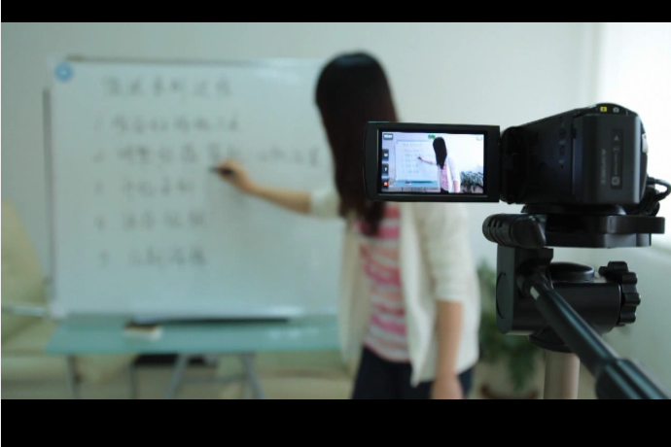
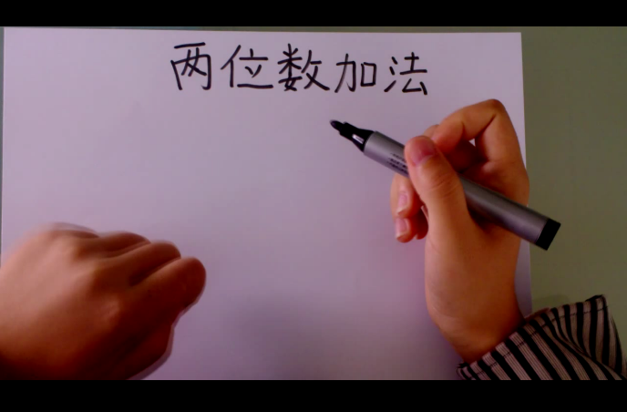
微课的主要制作方式
拍摄型微课
通过外部摄像设备，对教师及讲解内容、操作演示、学习过程等真实情境摄制下来的教学视频。

Slide 8
视频拍摄法——适用于写字、手工等直观授课的内容
准备器材：摄像机、手机、脚架、支架、黑（白）板等教学器材。
拍摄方法：站立式讲解、俯瞰式讲解或示范过程。
注意问题：构图要合理、灯光、拾音效果要好、环境要安静、教师讲稿要精细。

Slide 9
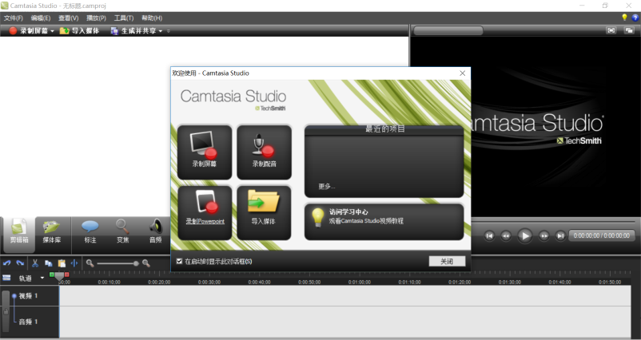
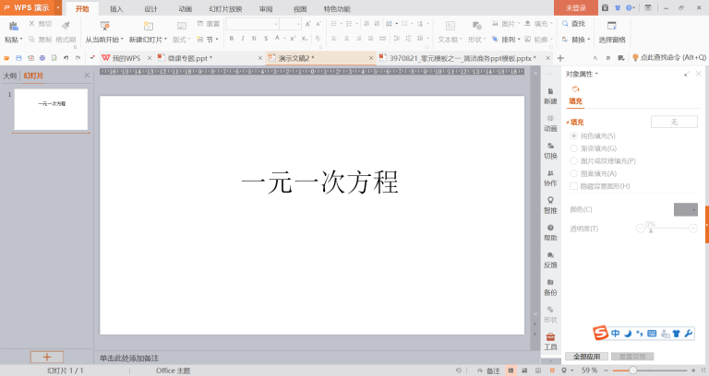
微课的主要制作方式
录屏型微课
通过录屏软件，录制教师对着电脑屏幕的讲解、分析、演示过程。（含声音和教师头像）。 或者通过交互电子白板、一体机等数字媒体的录制功能，同步录制课堂的教学过程。

Slide 10
录屏软件介绍
PPT录制法
屏幕录制法

Slide 11
PPT录制法——适用于大多数课件展示的内容
制作准备：制作好的PPT讲稿、高质量录音、背景音乐等。
方法步骤：1.设置好幻灯片动画效果、切换效果、声音等。
2.录制脚本。
3.导出视频。
注意问题：必须是OFFICE2013及以上版本；拾音质量要高；
教师讲稿录音和画面结合（时间把握）要求精准。

Slide 12
屏幕录制法——适用于具有计算机操作意义的内容
制作准备：制作好的PPT讲稿、范例素材、背景音乐等。
方法步骤：1.设置好幻灯片动画效果、切换效果、声音等。
2.录制播放、制作过程。
注意问题：拾音质量要高；教师讲稿要精练，避免错误和无效操作。
演示“腾讯会议”录屏操作

Slide 13
后期技术处理
视频剪辑：Vegas、AE、Edius、Premiere、会声会影
（简单的有TVC、QQ影音、格式工厂等）
字幕添加： Time machine、SrtEdit等
视频合成：Vegas、AE、Edius、Premiere、会声会影、格式工厂等。

Slide 14
感谢聆听！

